Slide 1
Legosar Sommersemester 2018
Simon Hölzl, Florian Boemmel, Julian Dietrich, Alexander Gruber, Christoph König, Christoph Loy, Joshua Parhammer, Julius Roth, Tobias Schneider, Andreas Schukala, Korbinian Vierling

Slide 2
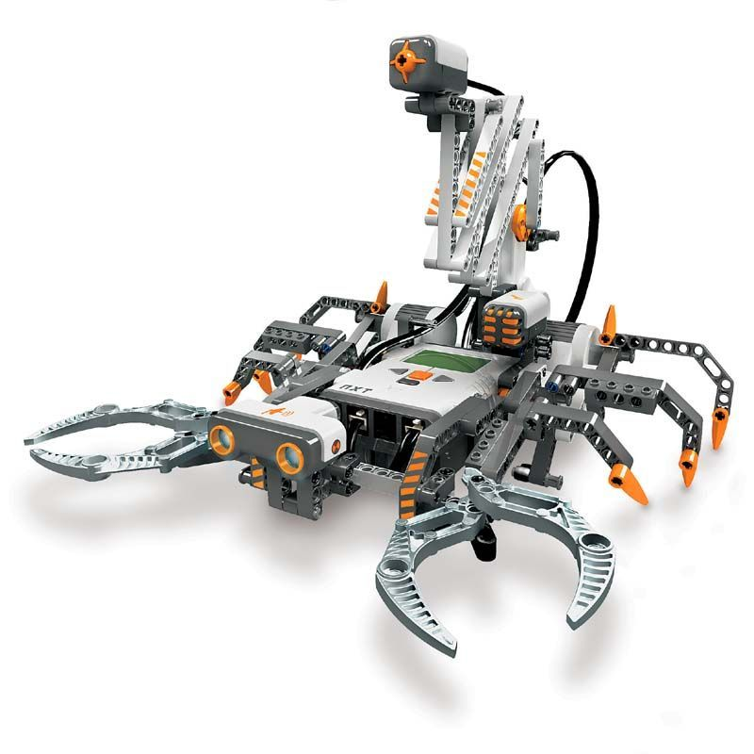
Inhalt
Funktionalitäten
Softwarekomponenten
Hardwareaufbau
Basissoftware
Metamodell
Generator
Erstellen einer Konfiguration

Slide 3
Funktionalitäten
Analog/Digital Wandlung
Interne / Extern Komponente
Digital Input / Output Steuerung
Setzen / Lesen von Register
nur Extern möglich
Textausgabe am Display
8 Zeilen
16 Zeichen pro Zeile
Simon Hölzl

Slide 4
Funktionalitäten
Soundwiedergabe
Wiedergabe von einzelnem Ton oder *.wav Datei
Motorsteuerung
Kommunikation via Bluetooth
nur mit zwei Teilnehmern möglich
Kommunikation über I²C
Senden und Empfangen von Werten über I²C Anschluss
Kommunikation mit I²C Expander und Ultraschall Einheit
Simon Hölzl

Slide 5
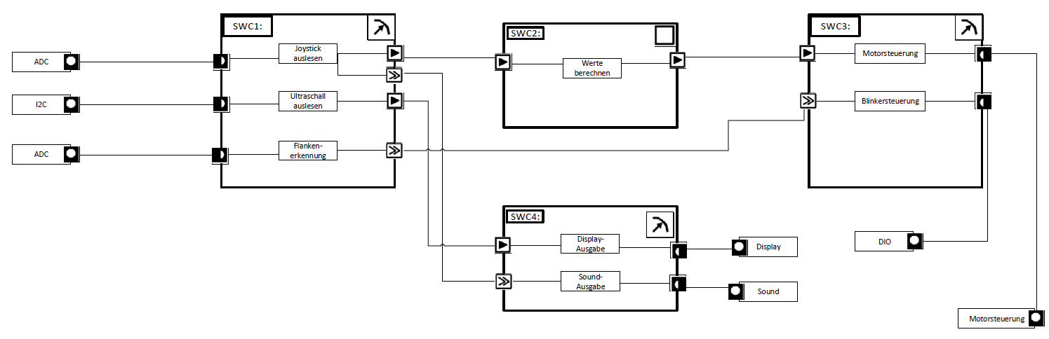
Softwarekomponenten
Andreas Schukala

Slide 6
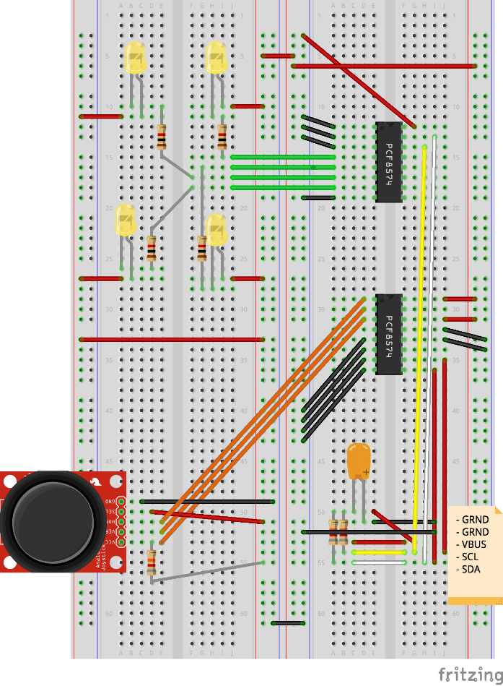
Hardwareaufbau
Andreas Schukala

Slide 7
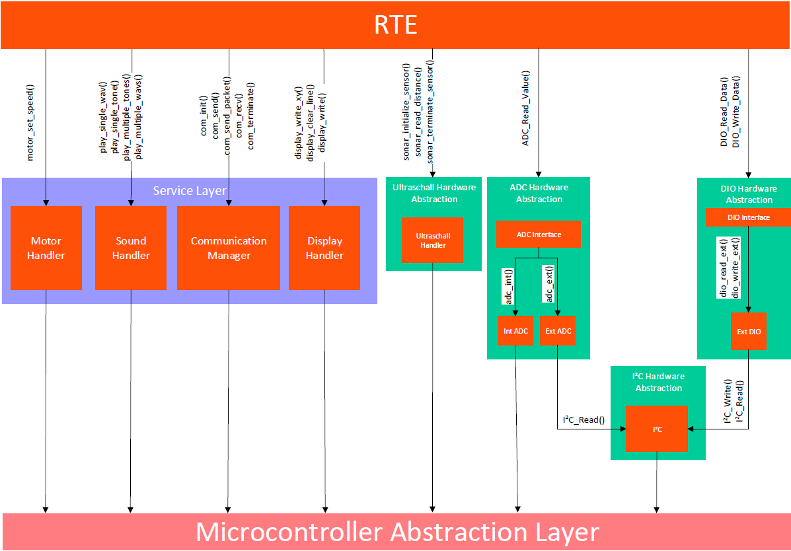
Basissoftware
Julius Roth

Slide 8
Basissoftware
Motor
void motor_set_speed(U32 motor_port, S8 speed)
Julius Roth

Slide 9
Basissoftware
Christoph König

Slide 10
Basissoftware
Sound
void play_single_tone(U32 freq, U32 ms, U32 vol)
void play_multiple_tones(U32 freq, U32 ms, U32 vol, U32 rep, U32 pause)
void play_single_wav(const CHAR *file, U32 length, S32 freq)
void play_multiple_wavs(const CHAR *file, U32 length, S32 freq, U32 vol, U32 rep, U32 pause)
Christoph König

Slide 11
Basissoftware
Julian Dietrich

Slide 12
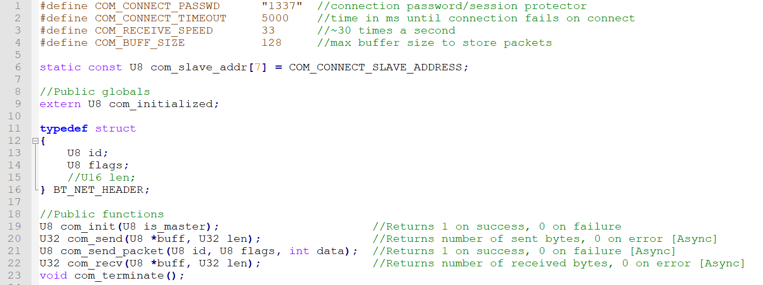
Basissoftware
Communication Handler
Julian Dietrich

Slide 13
Basissoftware
Christoph König

Slide 14
Basissoftware
Display
void display_write_xy(int x, int y, const char *str)
void display_write_xy_num(int x, int y, int num)
void display_clear_line(int y)
void display_write(const char *str)
void display_write_int(int num)
Christoph König

Slide 15
Basissoftware
Julius Roth

Slide 16
Basissoftware
Ultraschall
#define sonar_initialize_sensor(SENSOR_PORT) ecrobot_init_sonar_sensor(SENSOR_PORT)
#define sonar_read_distance(SENSOR_PORT) ecrobot_get_sonar_sensor(SENSOR_PORT)
#define sonar_terminate_sensor(SENSOR_PORT) ecrobot_term_sonar_sensor(SENSOR_PORT)
Julius Roth

Slide 17
Basissoftware
Korbinian Vierheilig

Slide 18
Basissoftware
Analog to Digital Converter (ADC)
Interface
const adc_read_fct_t AdcIfFctPtr[2]={&adc_int, &adc_ext};
#define ADC_Read_Value(ADCIndex, Port, I2C_Adress, ICpin) \
(*AdcIfFctPtr[ADCIndex])(Port, I2C_Adress, ICpin)
Korbinian Vierheilig

Slide 19
Basissoftware
Analog to Digital Converter (ADC)
U8 adc_int_init(U8 port_id)
U8 adc_int(U8 port_id, U8 address, U8 icPin)
U8 adc_ext(U8 port_id, U8 address, U8 icPin)
Korbinian Vierheilig

Slide 20
Basissoftware
Joshua Parhammer

Slide 21
Basissoftware
Digital Input/Output (DIO)
Interface
const dio_read_fct_t DioIfReadFctPtr[1] = {&dio_read_ext};
#define DIO_Read_Pin(DIOIndex, Port, Adresse) \
(*DioIfReadFctPtr[DIOIndex])(Port, Adresse)
const dio_write_fct_t DioIfWriteFctPtr[1] = {&dio_write_ext};
#define DIO_Write_Pin(DIOIndex, Port, Adresse, Pin, Level) \
(*DioIfWriteFctPtr[DIOIndex])(Port, Adresse, Pin, Level)
Joshua Parhammer

Slide 22
Basissoftware
Digital Input/Output (DIO)
U8 dio_read_ext(U8 port_id, U8 i2c_address, U8 level)
void dio_write_ext(U8 port_id, U8 i2c_address, U8 pin, U8 level)
Joshua Parhammer

Slide 23
Basissoftware
Florian Boemmel

Slide 24
Basissoftware
Inter-Integrated-Circuit (I2C)
#define i2c_init(port_id) ecrobot_init_i2c(port_id, LOWSPEED)
#define i2c_read_reg(port_id, i2c_address, regAddress, buffer, bufferSize) \
ecrobot_read_i2c(port_id, i2c_address, regAddress, buffer, bufferSize)
#define i2c_write_reg(port_id, i2c_address, regAddress, buffer, bufferSize) \ ecrobot_send_i2c(port_id, i2c_address, regAddress, buffer, bufferSize)
Florian Boemmel

Slide 25
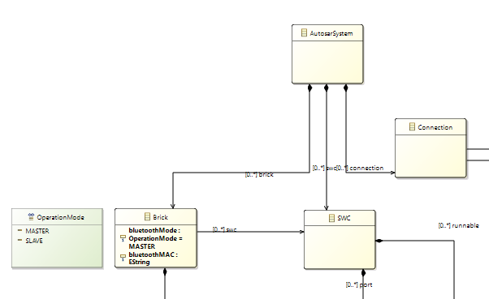
Metamodell
Alexander Gruber

Slide 26
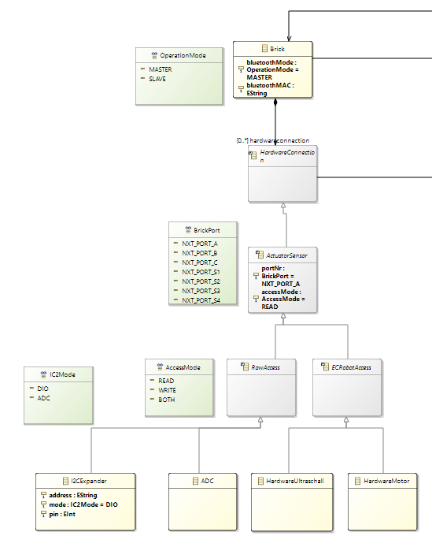
Metamodel
Alexander Gruber

Slide 27
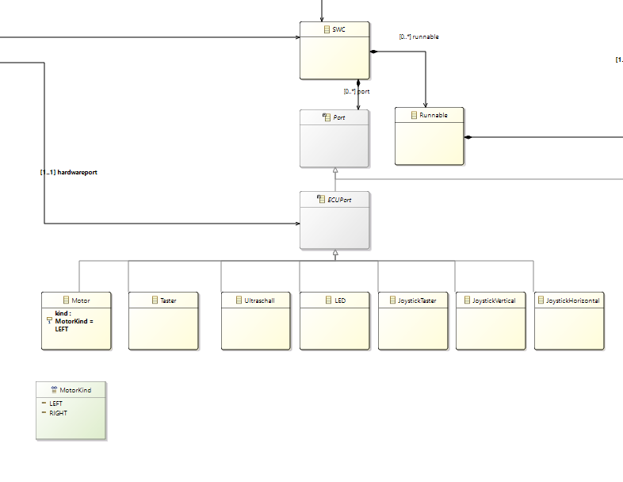
Metamodell
Alexander Gruber

Slide 28
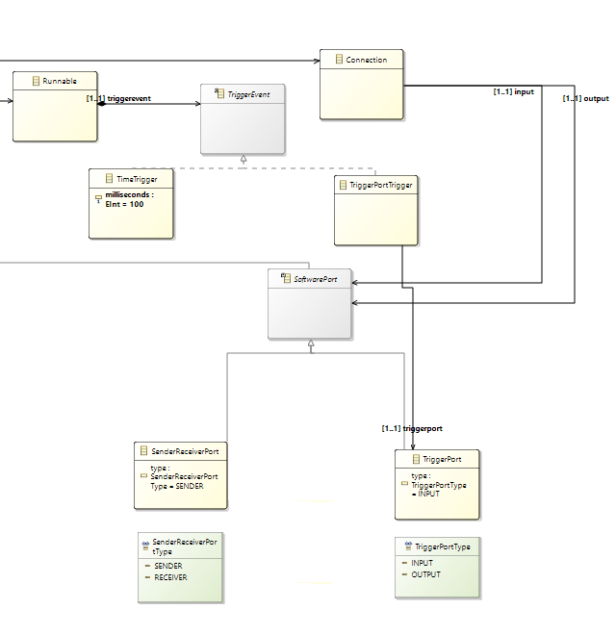
Metamodell
Alexander Gruber

Slide 29
Generator
Architektur
System
Brick 1
Brick 2
Port A
PortB
Runnable A
SWC 1
SWC 2
Christoph Loy

Slide 30
Generator
Architektur
Main-Generator
Generiert IDs der Remote-Ports
Brick-Generator
Genriert IDs der lokalen Ports
SWC-Generator
Generiert RTE-Funktionen
Erstellt Ordnerstruktur
Gerätespezifische Einstellungen
Generiert master.c
Generiert Main-Task mit Runnable-Launcher
Runnable-Generator
Generiert Runnable-Funktionen
Generiert Runnable-Trigger
Christoph Loy

Slide 31
Generator
Architektur
prepare
process
persist
Sammeln von Kontextdaten
Starten der Untergeneratoren
Sammeln der Daten
Bestimmung der Variableninhalte
Laden des Templates
Befüllung mit Daten
Christoph Loy

Slide 32
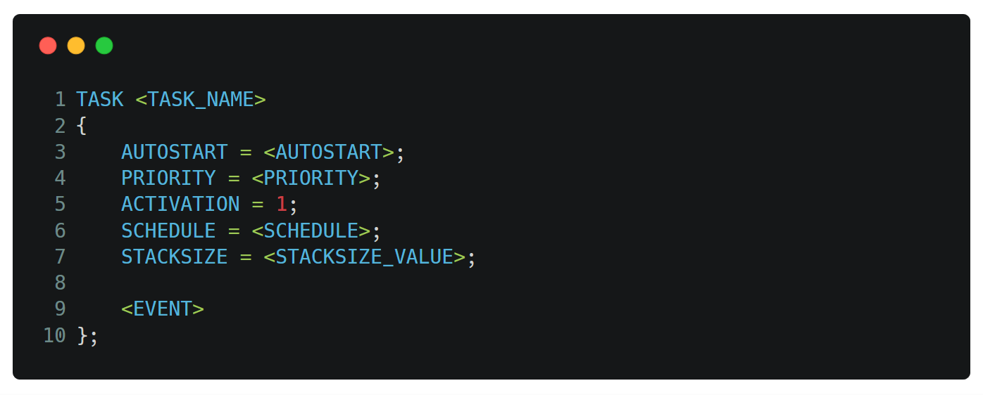
Generator
Templates
Christoph Loy

Slide 33
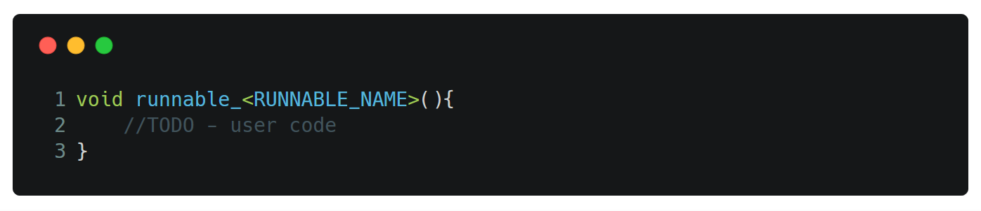
Generator
Templates
Christoph Loy

Slide 34
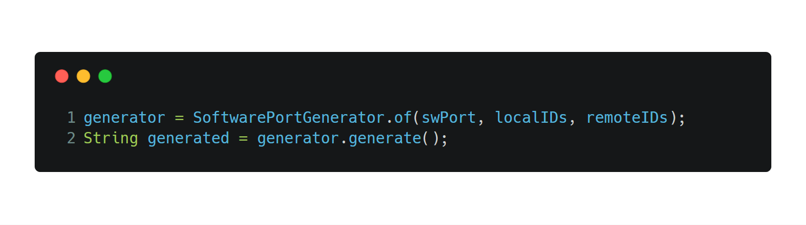
Generator
Erweiterbarkeit am Beispiel Softwareports
Christoph Loy

Slide 35
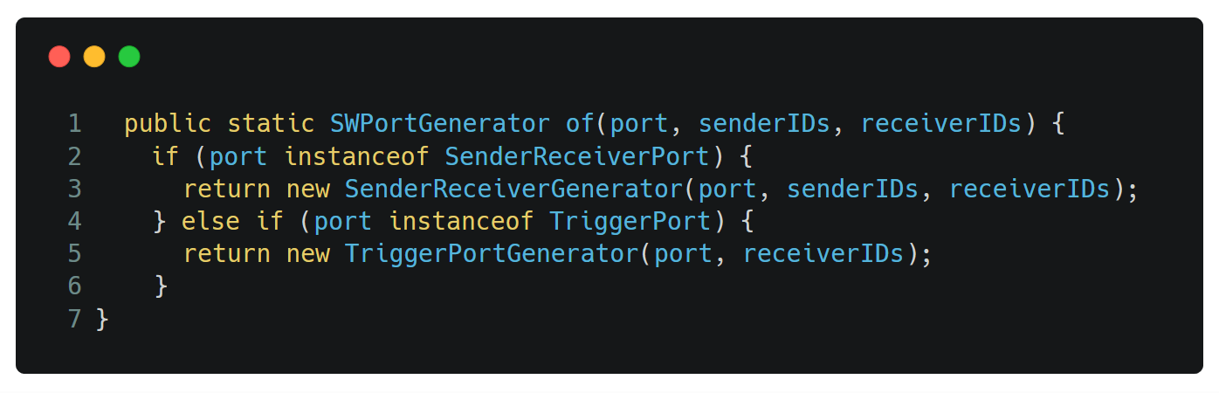
Generator
Erweiterbarkeit am Beispiel Softwareports
Christoph Loy

Slide 36
Erstellen einer Konfiguration
Live Demo
Tobias Schneider

